Slide 1
Console Games Shop
საიტი ეხება კონსოლის: playstation , playstation 2, olaystation 3,playstation 4 ,playstation 5 და xbox, xbox 360, xbox one, xbox series x - ის თამაშების გაყიდვას .

Slide 2
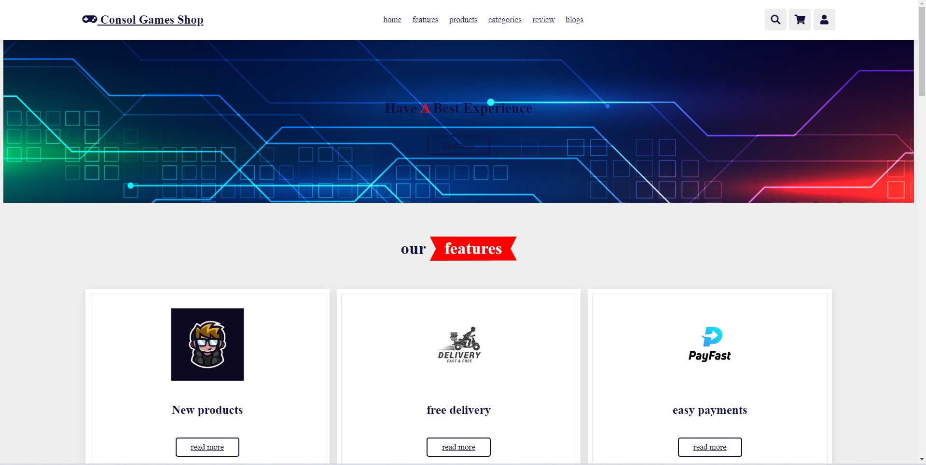
საიტზე შესვლისას პირველად რასაც ვხედავთ არის ეს

Slide 3
Navbar-ზე ვხედავთ ღილაკებს: საიტის სახელი, Home, Features, Products,categories Review და Blogs. ასევე search,shopping cart და login ღილაკებს.

Slide 4
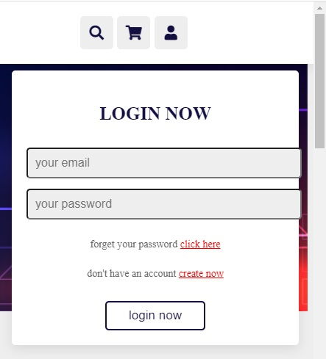
Login სადაც მომხმარებელი შეძლებს აქაუნთზე შესვლას და თუ მას აქაუნთი არ აქვს Creat Now-ზე დაჭერით აქაუნთს შექმნის.

Slide 5
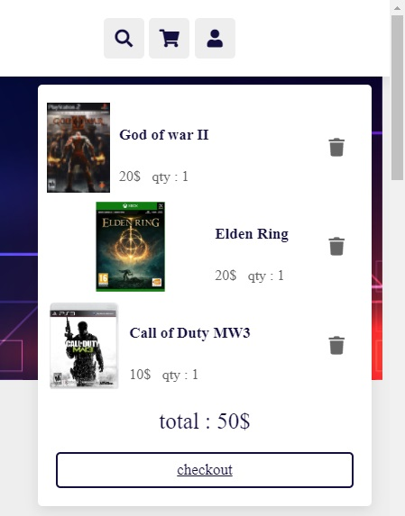
Shopping Cart-აქ მოთავსებული არის ის პროდუქცია რასაც მომხმარებელი შესაძენად აირჩევს.

Slide 6
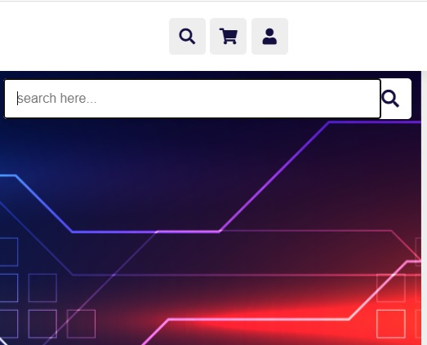
ასე გამოიყურება Search Bar.

Slide 7
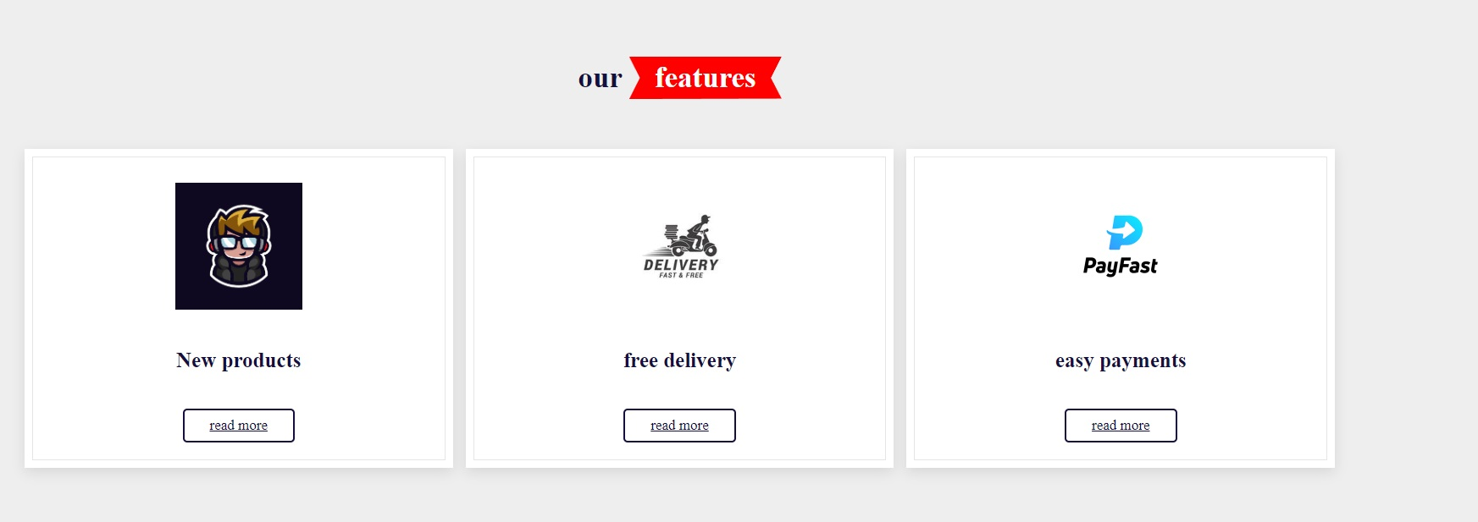
Our Feautres-სექცია . აქ წარმოდგენილი გვაქვს New Products,Free delivery და Easy payment. Read more-ზე დაჭერით ჩვენ აქ წავიკითხვათ ინფორმაციას თითოეულ მათგანზე.

Slide 8
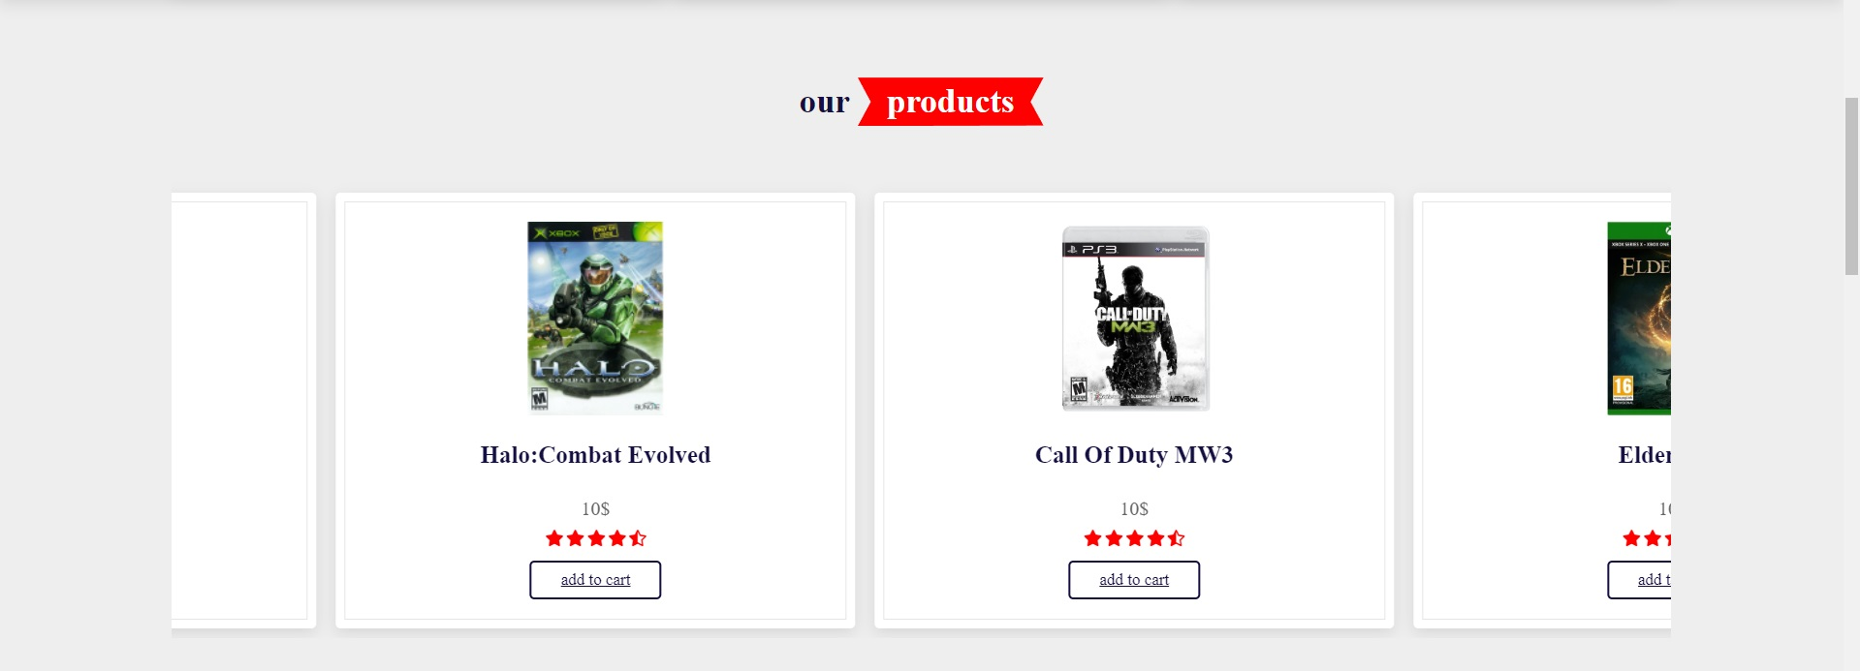
Our Product-ს სექცია. აქ არის მოძრავი სია რომელიც დამოუკიდებლად მოძრაობს. სიაში მოთავსებულია სხვადასხვა თამაშები სხვადასხვა კონსოლის.

Slide 9
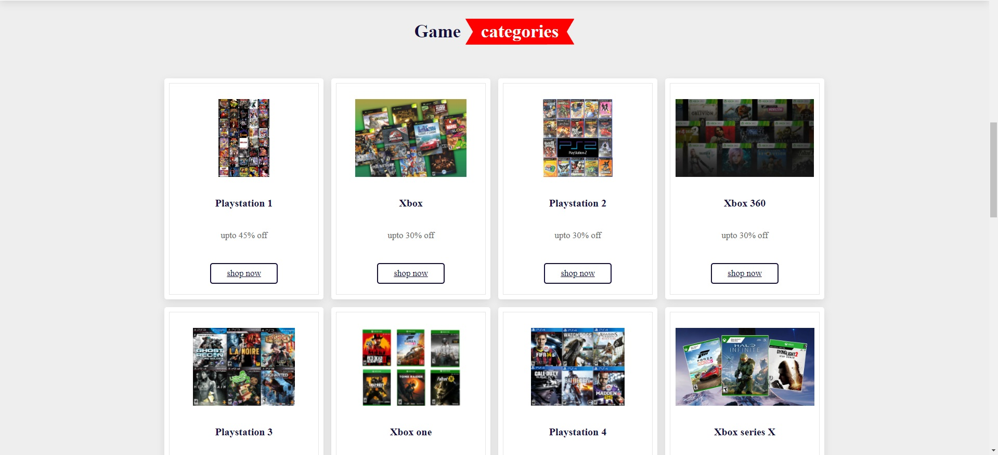
Game Categories-სექცია. აქ მოთავსებულია სხვადასხვა კონსოლები მხოლოდ მათი თამაშებით რომ მომხმარებელმა ადვილად აარჩიოს სასურველი კონსოლის თამაში.

Slide 10
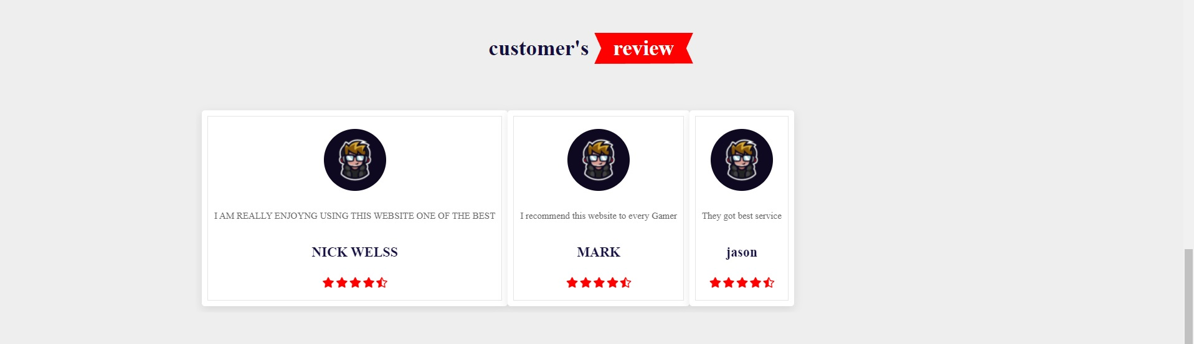
Customer Review-სექცია სადაც მომხმარებლები პოსტავენ მათ გამოცდილებას საიტთან.

Slide 11
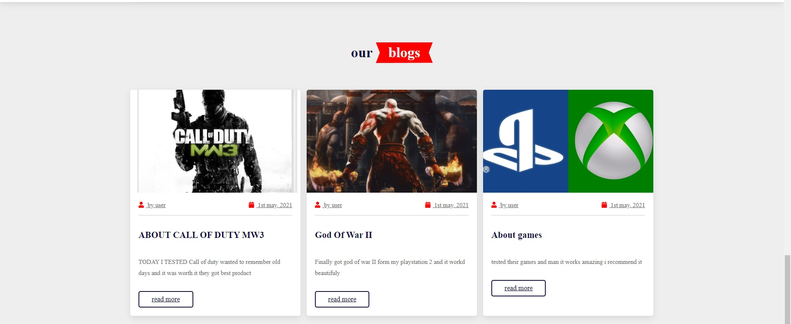
Our Blog-სექცია სადაც მომხმარებლები ერთმანეთს თავიანთ გამოცდილებას უზიარებენ ამა თუ იმ თამაშთან დაკავშირებით ან ზოგადად თამაშებთან და თუ როგორ მუშაობენ ისინი .

Slide 12
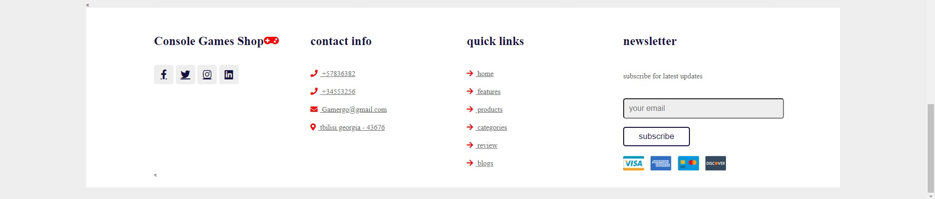
ამ სექციაში მოთავსებულია საკონტაქტო ინფორმაცია.

Slide 13
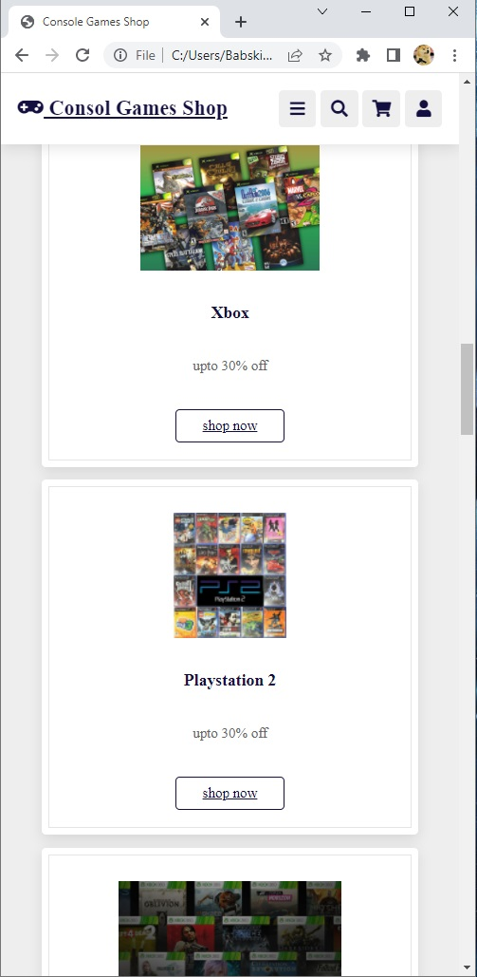
ასევე საიტი არის რესპონსიული.

Slide 14
მადლოთ ყურადღებისთვს made by nikoloz babukhadia

